Slide 1

Javascript基础

Slide 2

Javascript的诞生

Slide 3
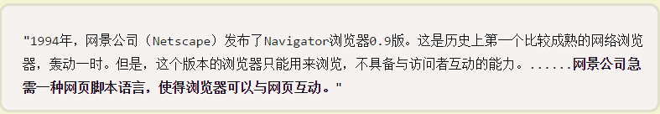
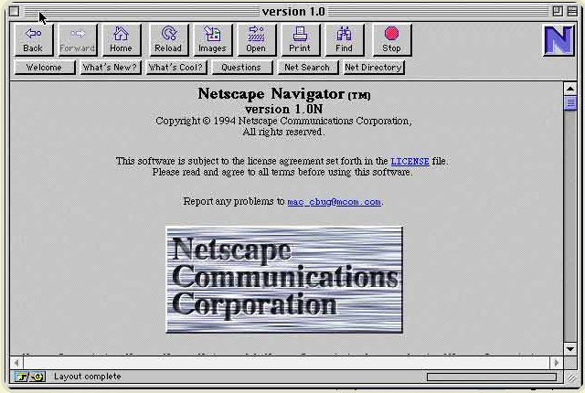

Slide 4
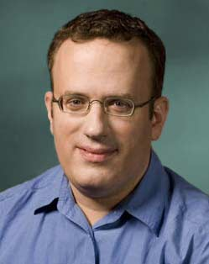
JavaScript历史
34岁的系统程序员Brendan Eich（布兰登·艾奇），1995年4月，网景公司录用了他
1995年5月，网景公司做出决策，未来的网页脚本语言必须"看上去与Java足够相似"，但是比Java简单，使得非专业的网页作者也能很快上手。
他只用10天时间就把Javascript设计出来。
（1）借鉴C语言的基本语法；
（2）借鉴Java语言的数据类型和内存管理；
（3）借鉴Scheme语言，将函数提升到"第一等公民"（first class）的地位；
（4）借鉴Self语言，使用基于原型（prototype）的继承机制。

Slide 5
JavaScript历史
1995.2月 Netscape公司发布LiveScript，后临时改为JavaScript，为了赶上Java的热浪。
欧洲计算机制造商协会（ECMA）英文名称是European Computer Manufacturers Association
1997 年，以JavaScript 1.1 为基础。由来自 Netscape、Sun、微软、Borland 和其他一些对脚本编程感兴趣的公司的程序员组成的 TC39（ECMA的小组） 锤炼出了 ECMA-262，也就是ECMAScript1.0。
1998年6月，ECMAScript 2.0版发布。
1999年12月，ECMAScript 3.0版发布，成为JavaScript的通行标准，得到了广泛支持。
2007年10月，ECMAScript 4.0版草案发布：分歧太大，失败告终。
2009年12月，ECMAScript 5.0版正式发布
2015年6月17日，ECMAScript 6发布正式版本，即ECMAScript 2015。

Slide 6
认识Javascript
JavaScript是一种网页编程技术，其功能强大，实现简单方便，入门简单，即使是程序设计新手也可以非常快速容易地使用JavaScript进行简单的编程。
JavaScript就是一种基于对象和事件驱动，并具有安全性能的脚本语言，脚本语言简单理解就是在客户端的浏览器就可以互动响应处理程序的语言，而不需要服务器的处理和响应，当然JavaScript也可以做到与服务器的交互响应，而相对的服务器语言像asp php jsp等需要将命令上传服务器，由服务器处理后回传处理结果。
JavaScript可以被嵌入到HTML文件中，不需要经过Web服务器就可以对用户操作作出响应，使网页更好地与用户交互；在利用客户端个人电脑性能资源的同时，适当减小服务器端的压力，并减少用户等待时间。

Slide 7
JavaScript的组成
ECMAScript：JavaScript的语法标准。
DOM：JavaScript操作网页上的元素的API
BOM：JavaScript操作浏览器的部分功能的API
ECMAScript
BOM
DOM操作

Slide 8
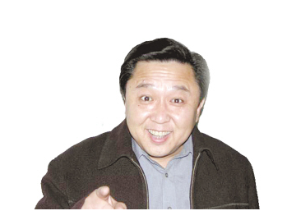
Javascript特点
1. 简单易用
可以使用任何文本编辑工具编写
只需要浏览器就可以执行程序
2. 解释执行（解释语言）
事先不编译
逐行执行
无需进行严格的变量声明
3. 基于对象
内置大量现成对象，编写少量程序可以完成目标

Slide 9
Javascript 使用范围
客户端数据计算
客户端表单合法性验证
浏览器对象的调用
浏览器事件的触发
网页特殊显示效果制作
.....

Slide 10

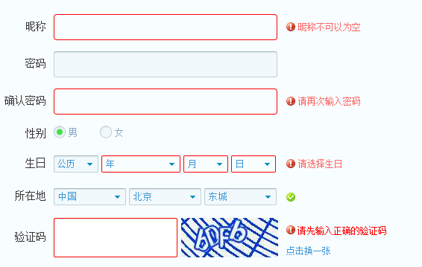
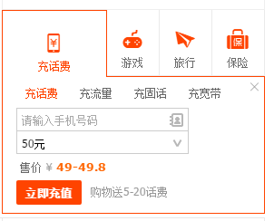
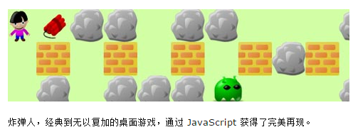
以上通过javascript 实现的效果， javascript 还可以制作游戏

Slide 11
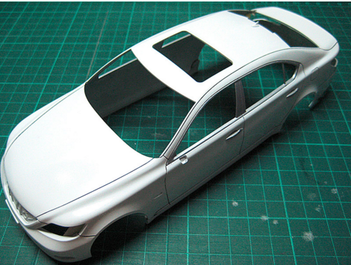
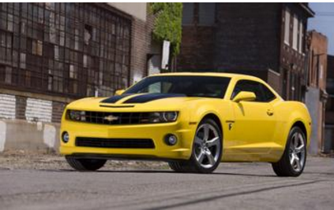
Javascript 与html之间的关系
Html: 是用来制作网页，简单来说就是编写网页结构。
Javascript: 实现网页与客户之间互动的桥梁，让网页具有丰富的生命力
html相当于车架 javascript相当与汽车的发动起

Slide 12
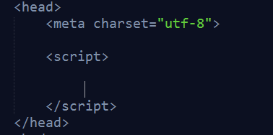
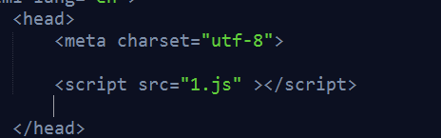
Javascript语法规范
1：Javascript 书写位置
（1）与css类似，直接嵌入到html页面中
（2）文件调用：JavaScript代码写到另一个文件当中（其后缀通常为“.js”），然后用格式为“<script src="javascript.js"></script>”的标记把它嵌入到文档中

Slide 13
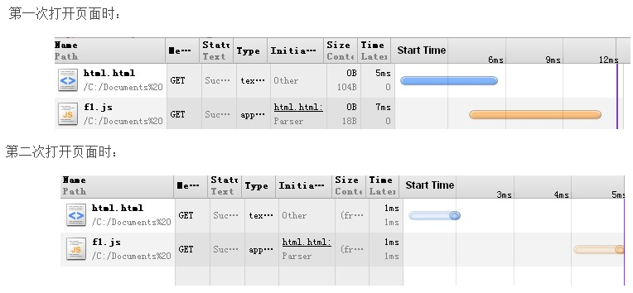
Javascript执行过程中的小原理
一：html页面中出现<script>标签后，就会让页面暂停等待脚本的解析和执行。无论当前脚本是内嵌式还是外链式，页面的下载和渲染都必须停下来等待脚本的执行完成才能继续，这在页面的生命周期中是必须的。
例如：通过外链式js文件查看加载速度。

Slide 14
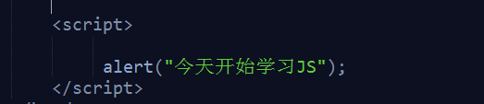
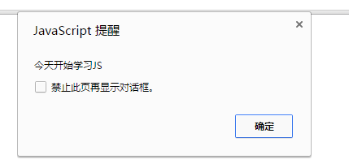
Javascript 初体验
1：使用Javascript在网页中输出一句话
2：编写Javascript注意语法规范，一行代码结束后必须在代码最后加上;

Slide 15

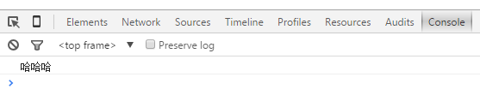
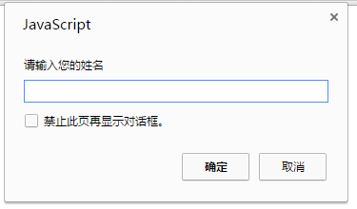

Javascript 网页中输出信息其他写法
1：使用 console.log("")
2:使用 prompt()

Slide 16
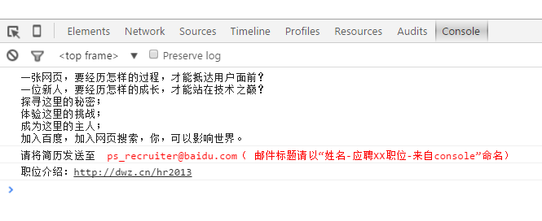

Slide 17
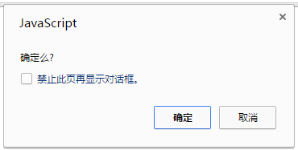

3：使用 confirm()
4：javascript中注释语法。
单行注释: // 多行注释： /* */
网页输出消息 | 网页效果
alert("") | 在网页中弹出提示框，显示信息
confirm("") | 在网页中弹出提示框，显示信息，该方法一般与if判断语句结合使用
prompt(" ") | 在网页中弹出输入框，一般用来接收用户输入信息
console.log("") | 在控制台输出消息，一般用来调试程序
document.write | 直接在页面中输出信息

Slide 18
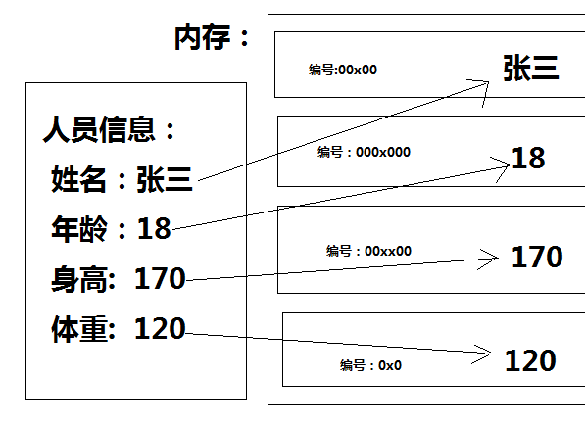
认识Javascript中变量
1：在计算机中，存储数据都存在内存中。

Slide 19
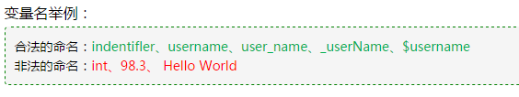
声明变量（定义变量） var
变量定义： var 自定义名称;
注意： = 为赋值符号，不是我们理解的等号
命名规范：
变量名必须以字符或下划线“_”开头
变量可以包含数字、从A至Z的大小字母
JavaScript严格区分大小写，computer和Computer是两个完全不同的变量
禁止使用javascript的保留关键字作为变量名（见下面的保留关键字图）

Slide 20
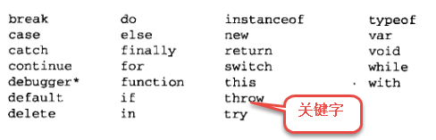
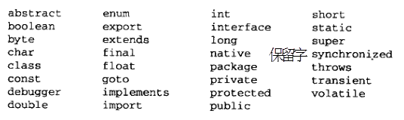
关键字和保留字
关键字：JavaScript语言用于程序控制或者执行特定操作的英语单词。
保留字：ECMAScript规范中，预留的某些词汇，以便于以后某个时间会用于关键字。
我们写的代码起名字的时候不能用跟关键字和保留字重名。不然会报错。

Slide 21
练习题
1.下面四个变量声明语句中，哪一个变量的命名是正确的？
A．var for B．var txt_name
C．var myname myval D．var 2s
2.下面哪一个语句定义了一个名为Myval的变量并将它的值赋为2205？
A．var myval=2205 B．var MyVal=2205
C．var Myval=2205 D．Myval=2205

Slide 22
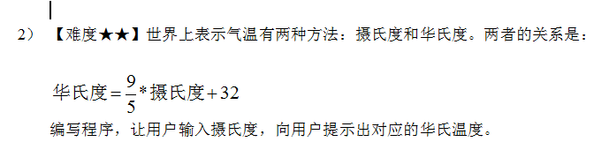
3：定义两个变量，求和。

Slide 23

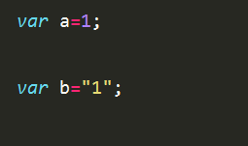
认识javascript中数据类型
变量名 a 和变量名 b 保存的数据是否一样？

Slide 24
认识javascript中数据类型
Javascript数据类型
简单数据类型：
Number:数字类型
String:字符串类型
Boolean:布尔类型
undefined:变量未初始化
null：空类型
复杂数据类型：
Object:对象（引用）
Array:数组

Slide 25
数字类型（Number）
1: 最基本的数据类型
2: 不区分整型数值和浮点型数值
3: 能表示的最大值是±1.7976931348623157乘以10的308次方
能表示的最小值是±5 乘以10的-324次方
4：包含十六进制数据，以 0x开头 0到9之间的数字，a(A)-f(F)之间字母构成。 a-f对应的数字是10-15
5： 八进制直接以数字0开始，有0-7之间的数字组成。
字符串类型（String）
字符串由单引号或双引号括起
例如单独一个字母也被称为字符串（例如：‘a’）
转义字符 \" \'
比较运算符：> ,<, ==, !=
var a=1; var b=2; alert(a>b);

Slide 26

布尔类型：Boolean
Boolean类型仅有两个值：true和false，也代表1和0，实际运算中true=1,false=0

Slide 27

JavaScript 特殊类型
取值null 含义：值为空（主动）
取值undefined 含义：变量未初始化

Slide 28
Null: Javascript中的关键字，它表示一个特殊值。通常用来描述“空值”。
undefined: 表示值得空缺。它是变量的一种取值，表示变量未进行初始化（变量没有赋值），在EcmaScript3中，undefined是可读写的变量，可以给它负任何值。在EcmaScript5中将这个错误进行了修改。只有undefined这一个值。

Slide 29
Javascript中运算符
+ | 1:实现加法运算（数字与数字） 2 ：字符串链接（字符串与字符串或者数字相加）
- | 减法运算
* | 乘法运算
/ | 除法运算
% | 获取余数（取余）
() | 括号 优先级

Slide 30
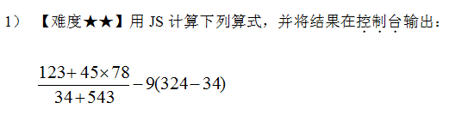
写一个程序，要求用户输入鸡蛋数，如果20个鸡蛋放一盒，判断要多少个盒子。在控制台中输出（最后盒子数量自考虑整数个数）

Slide 31
带操作的赋值运算
运算符 | 示例 | 等价于
+= | a+=b | a=a+b
-= | a-=b | a=a-b
*= | a*=b | a=a*b
/= | a/=b | a=a/b

Slide 32
NaN: Not a Number 表示不是一个数字
判断是不是一个数字使用： isNaN(x)
Infinity： 无穷大 例如： var number=7/0 ;

Slide 33
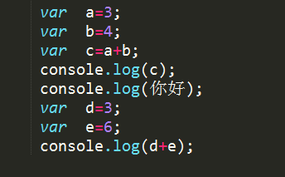
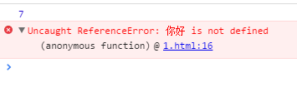
Javascript程序运行过程
在javascript中，程序执行的过程是从上而下的顺序执行。遇到错误，不会再往下执行。

Slide 34


